Slide 1
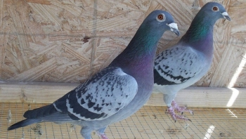
সবাইকে শুভেচ্ছা

Slide 2
শিক্ষক পরিচিতি
বীণা পাণি রায়
প্রধান শিক্ষক
হাজীপুর সরকারি প্রাথমিক বিদ্যালয়
তারাগঞ্জ ,রংপুর

Slide 3
পাঠ পরিচিতি
বিষয়ঃ বাংলা
শ্রেণিঃ প্রথম
পাঠঃ ছড়া
পাঠ্যাংশঃ বাক বাকুম …….পালকি
সময়ঃ ৪০ মিনিট
তারিখঃ ০৪/০৩/২০২০

Slide 4
শিখনফল
২.১.১পাঠ্য বইয়ের ছড়া স্পষ্ট ভাবে বলতে পারবে।
২.১.১ ছড়া শুনে আনন্দ লাভ করবে ও তার অভিব্যক্তি প্রকাশ করবে।

Slide 6
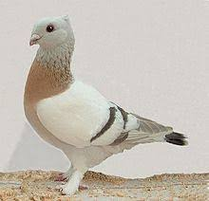

Slide 7
পাঠের শিরোনাম
ছড়া
রোকনুজ্জামান খান
বাকবাকুম পায়রা ............ পালকি ।

Slide 8
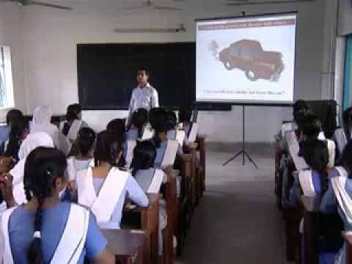
শিক্ষকের পাঠ
বাক বাকুম পায়রা
মাথায় দিয়ে টায়রা
বউ সাজবে কাল কি
চড়বে সোনার পালকি।

Slide 9
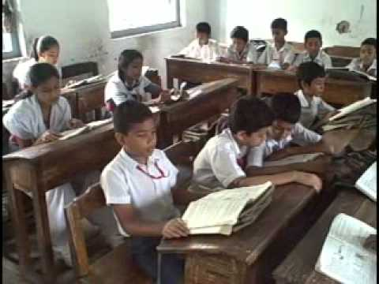
সমণ্বিত পাঠ

Slide 10
দলীয় কাজ
দল নং ১
বাক বাকুম পায়রা
মাথায় দিয়ে টায়রা
দল নং ২
বউ সাজবে কাল কি
চড়বে সোনার পালকি।

Slide 11
মূল্যায়ন
ছড়াটি পড়তে দিয়ে মূল্যায়ণ করব।

Slide 12
ধন্যবাদ

